Slide 1


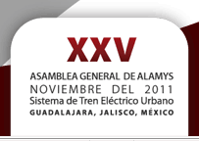
Crisis Económica y Transporte Público en Grandes Ciudades
: El Rol de las Agencias Multilaterales de Crédito
Jorge Rebelo
Guadalajara, Nov. 2011
Banco Mundial

Slide 2
Indice
Crecimiento economico, urbanización,pobreza y transporte urbano
Transporte Urbano: Como romper el circulo vicioso
Los quatro pilares
Pero quién financia?
Nuestro programa principal en México
PPPs (PPS): Lecciones aprendidas
Recomendaciones para el design de PPPs
Grupo del Banco Mundial :
Instrumentos para Préstamos y Garantías

Slide 3
Crecimiento economico, urbanización,pobreza y transporte urbano: Relevancia al nivel macro .
Altos niveles de urbanización en america latina y en el mundo (Más que 50%)
una creciente porción del pib generado en ciudades
Ciudades concentran grandes bolsones de pobreza
Relación positiva entre crecimiento economico e urbanización, entre eficiencia del transporte y del mercado de trabajo .
Gaños potenciales de la urbanización son muy sensibles a las condiciones locales
Servicios publicos locales afectan costos de hacer negócios en las ciudades, y consecuentemente los gaños potenciales resultantes de la aglomeración
Transporte Urbano es uno de esos servicios publicos cruciales

Slide 4
Impacto sobre la pobreza: Relevancia al nivel micro .
Largos tiempos de viaje , hasta 3 horas por dia en las grandes ciudades
Mala calidad de transporte augmenta la exclusión social Y la baja accessibilidad a oportunidades de trabajo, educación y hospitales, etc .
Transporte urbano representa un alto % de los gastos de cada hogar (más que otros servicios publicos combinados, por ejemplo 25% en São Paulo)… excepto para los pobres que acabán no viajando o marchando a pié o utilizando bicicletas.
Alto % de los gastos de los hogares con transporte urbano
São Paulo :40% de los pobres marchan a pié

Slide 5
Indice
Crecimiento economico, urbanización,pobreza y transporte urbano
Transporte Urbano: Como romper el circulo vicioso
Los quatro pilares
Pero quién financia?
Nuestro programa principal en México
PPPs (PPS): Lecciones aprendidas
Recomendaciones para el design de PPPs
Grupo del Banco Mundial :
Instrumentos para Préstamos y Garantías

Slide 6
Círculo vicioso del transporte urbano
5
SUBE COSTO POR PASAJERO, SUBEN TARIFAS
SURGE TRANSPORTE INFORMAL Y LA MOTOCICELTA
SUBEN TARIFAS Y BAJA CALIDAD
POBRES VIAJAN MENOS, EXCLUSIÓN SOCIAL
4
BA JA LA DEMANDA POR TRANSPORTE PÚBLICO
Motorización creciente: más carros y motos
1
CRISIS FINANCIERA DEL TRANSPORTE PÚBLICO, POSIBLE NECESIDAD DE SUBSIDIOS : Gobiernos con alta deuda
CRECIMIENTO URBANO CON MENOR DENSIDAD
TRANSPORTE PUBLICO MÁS LENTO E IN- CONVENIENTE
MÁS CONGESTIÓN Y NECESIDAD DE VÍAS
2
3
MÁS CONTAMINACIÓN, ACCIDENTES Y PÉRDIDAS DE TIEMPO. AGLOMERACIÓN URBANA PIERDE EFICIENCIA Y CRECIMIENTO ECONÓMICO SE AFECTA

Slide 7
… y permite la identificacion de vários y principales problemas del sector que están inter-relacionados
RÁPIDA URBANIZACIÓN, CRECIENTE CONGESTIÓN, POLUCIÓN Y RUIDO
Principales
Problemas del sector
FALTA DE COORDINACIÓN ENTRE LOS DIFERENTES NIVELES DE GOBIERNO EN LA REGIÓN METROPOLITANA
LA ORGANIZACIÓN DEL TRANSPORTE POR AUTOBUS
CRECIMIENTO EXPLOSIVO DEL SECTOR INFORMAL SECTOR (BUSETAS, VANS) Y DE LAS MOTOCICLETAS
ACCESSIBILIDAD, CAPACIDAD DE PAGO, DISPONIBILIDAD, Y ACCEPTABILIDAD DEL TRANSPORTE PARA EL USUÁRIO DE BAJO RENTA
SUBSÍDIOS DIRIGIDOS VS SUBÍDIOS GENERALES
FINANCIAMIENTO DEL TRANSPORTE URBANO
Ineficiências en el sistema de transporte público urbano generán impactos sociales e ambientales negativos y disminuyen la capacidad de las ciudades de funcionar como motores de crecimiento económico

Slide 8
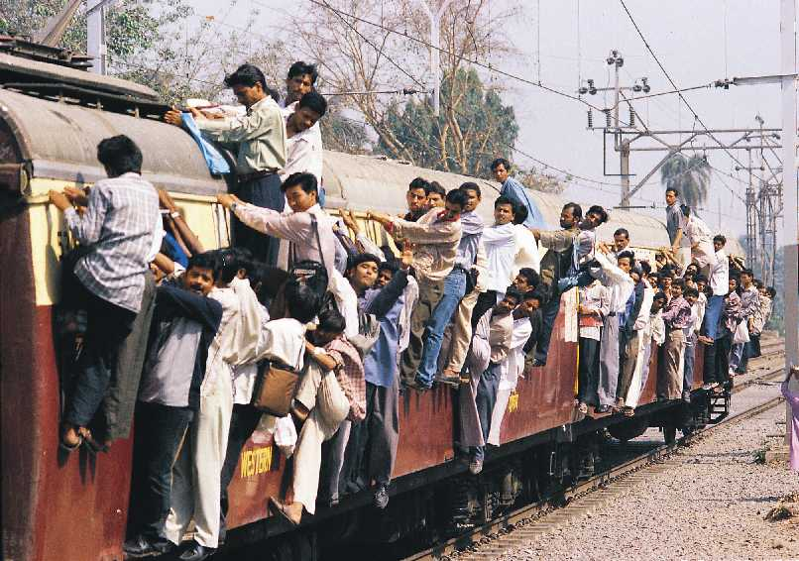
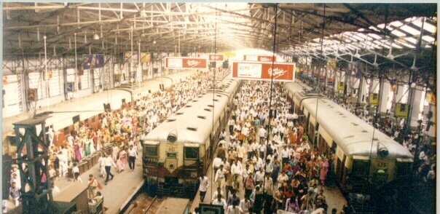
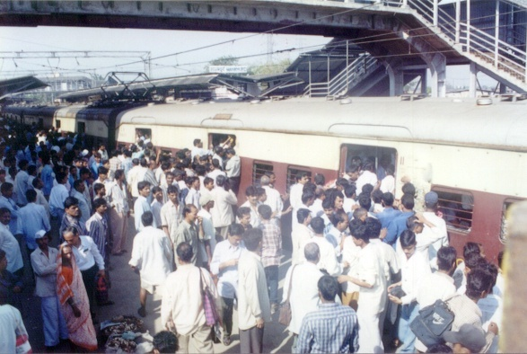
Mumbai (INDIA) Suburban Railway System
Superlotación y falta de capacidad
7.2 MILIONES DE PAS/DÍA
16 PAS/M2

Slide 9
Crecimiento economico, urbanización,pobreza y transporte urbano
Transporte Urbano: Como romper el circulo vicioso
Los quatro pilares
Pero quién financia?
Nuestro programa principal en México
PPPs (PPS): Lecciones aprendidas
Recomendaciones para el design de PPPs
Grupo del Banco Mundial :
Instrumentos para Préstamos y Garantías

Slide 10
Cómo romper el círculo vicioso: el enfoque del Banco Mundial—4 pilares
Autoridad Metropolitana de Transporte Público
Coordinación entre diferentes niveles de gobierno en la formulación de política de transporte
Plan Integral de Movilidad Urbana Sostenible
Planificación del transporte urbano y del uso del suelo, la calidad del aire, y con políticas tanto de oferta como demanda
Contratos con buenos incentivos y regulación
Financiamiento de inversiones
Operaciones Urbanas
Publicidad, Alquileres, uso de la vía
fuentes de financiación que cubran costos totales:
Participación progresiva del sector privado
Participación Privada, si aporta eficiencia y reemplaza la falta de capital para inversiones
Competencia por el mercado y aut. regulatória

Slide 11
¿circulo virtuoso?
Oferta: SITP (Red jerarquizada e integrada)
CONCENTRAR RECURSOS EN MODO EFICIENTE
transporte público financieramente sostenible
OFERTA Y DEMANDA MEJOR BALANCEADA
Aumentar cobros por usar el automóvil
COBRAR LO JUSTO AL USO DEL AUTOMÓVIL

Slide 12
Crecimiento economico, urbanización,pobreza y transporte urbano
Transporte Urbano: Como romper el circulo vicioso
Los quatro pilares
Pero quién financia?
Nuestro programa principal en México
PPPs (PPS): Lecciones aprendidas
Recomendaciones para el design de PPPs
Grupo del Banco Mundial :
Instrumentos para Préstamos y Garantías

Slide 13
Financiamiento del Transporte Urbano
Quién deberá financiar las inversiones en capital?
¿ Quién deberá financiar los subsídios de operación?
¿ Quién deberá subsidiar las tarifas preferenciales para las clases de baja renta?
¿ Donde deberán venir los fondos ?
¿ Que tipo de instrumentos
financieros se deberá utilizar?
¿ Como deberán ser asignados los fondos ?
¿ El Gobierno Federal o Central ?
¿ El Gobierno del Estado o Provincia?
¿ La Municipalidad o grupos de municipalidades de la región metropolitana ?
¿ Todos arriba mencionados?
¿ El usuário?
¿ Los empleadores?

Slide 14
¿ Cual es la experiência mundial sobre el financiamiento del transporte urbano?
Presupuesto General
Fondo de Transporte
Impuesto sobre las ventas
Impuesto/sobretasa sobre el combustible
Lotería
Peajes de autopistas
Títulos
Multas de tráfego
Peaje Urbano
Impuestos locales
Tasa sobre el salário
Multas judiciales, Ingresos en áreas de inspección de camiones
Ingresos de casinos
Tasas de matricula y licencias
Areas de Transito Publico
Impuestos
PPPs

Slide 15
Mecanismos de financiamiento en america latina
Mecanismos para Inversión (Costos de Capital)
Sobretasa sobre el combustible en la bomba (Colombia)
Tasa sobre el combustible en la fuente (CIDE, Brazil)
Sobretasa al pasaje (Subte-BA, Argentina)
Fondo de Royalties del Petróleo (Rio de Janeiro)
Operaciones Urbanas (São Paulo)
PPPs (São Paulo)
Mecanismos de subsídio a la operación/ Mecanismos de subsídio a la tarifa
Ingresos generales Estado /Municipalidad (São Paulo, Rio)
Usuários (Buenos Aires, Argentina)
Vale-Transporte (Brazil,empleadores)

Slide 16
Distorsiones de precios
Carro recibe subsídios implícitos que fomentan su uso
Transporte público recibe subsidios explícitos
Falla de mercado
Transporte urbano está típicamente desfinanciado
¿LA SITUACIÓN DESEADA?
Sistema de transporte debería generar todos sus ingresos , ser auto-suficiente
Pero beneficios del sistema de transporte van más allá de la movilidad y la accesibilidad
Más aún, beneficios van más allá de ciudad misma
Esto justifica el uso de varias fuentes de financiación de varios niveles de gobierno

Slide 17
Papel del Gobierno Nacional
Ciudades generan beneficios a la economía nacional que van más allá de la ciudad misma
No ayudar a ciudades genera grandes costos a economía nacional
Gobierno nacional debe ayudar a financiar costos de capital y posiblemente de operación
Gobierno Nacional crea el clima propício para PPPs
Gobierno nacional fija reglas claras
    Ciudades grandes: ayudarlas a solucionar problemas ya existentes con sistemas de transporte masivo y otras reformas
    Ciudades pequeñas: ayudarlas a solucionar desde hoy problemas futuros.
Permitir que ciudades recauden directamente por el uso del sistema de transporte
    Ejemplo: sobretasa a combustibles con dedicación específica al sistema de transporte, actualización fácil de base catastral, cobro por el uso del automóvil, etc.

Slide 18
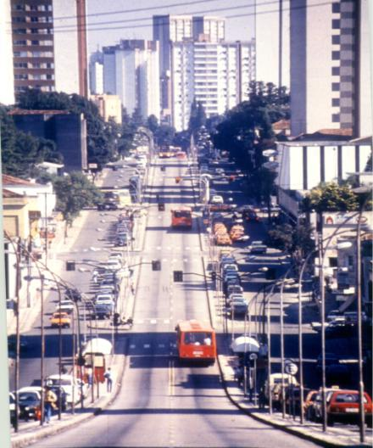
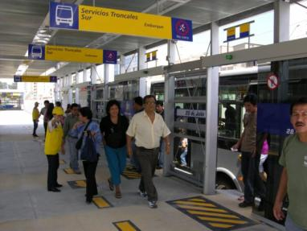
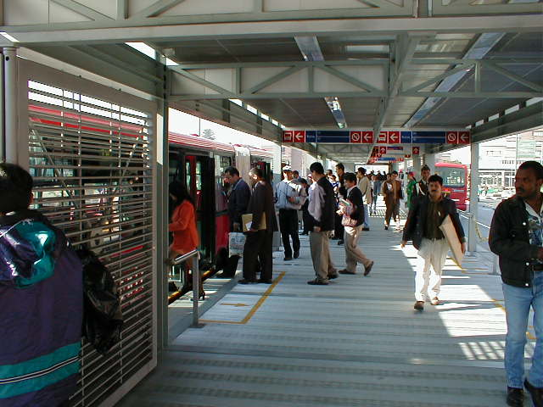
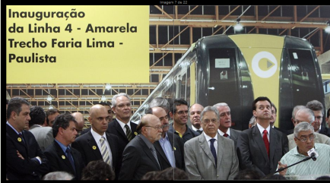
Papel de las ciudades
Tener sólida base tributaria como impuesto predial
Impuesto predial bien administrado es excelente fuente de ingresos y tiene sustento teórico para destinar parte del recaudo al sistema de transporte
  Si propiedades se benefician por el sistema de transporte, entonces deben pagar por ello
  Imlementar Operacione Urbanas
Financiar transporte sostenible
Transporte masivo:
    Capital a fondo perdido (en asocio con gobierno nacional)
    Operación y mantenimiento con tarifa (papel para el sector privado)
Transporte no motorizado
    Capital y O&M a fondo perdido

Slide 19
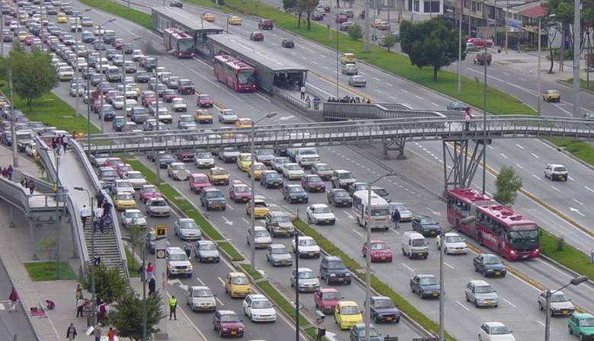
Papel de las ciudades
Cobrar por infraestructura “no sostenible”
Autopistas urbanas:
    Financiadas con peajes y el mínimo posible de subsidio público
Cobrar por el uso del automóvil
    Cobrar por estacionamiento
    Cobrar por entrar al centro
    Cobrar por usar las vías

Slide 20
Conclusión sobe Mecanismos de Financiamiento
    Financiar el transporte urbano requiere una mezcla de recursos nacionales, locales, y privados
Prioridad es financiar el transporte público y el transporte no motorizado para inducir cambio modal hacia modos eficientes
Cobrar por el uso del automóvil es fundamental como fuente de recursos y para inducir un cambio modal hacia modos eficientes
Los bancos de desarrollo tienen un papel si son invitados

Slide 21
Indice
Crecimiento economico, urbanización,pobreza y transporte urbano
Transporte Urbano: Como romper el circulo vicioso
Los quatro pilares
Pero quién financia?
Nuestro programa principal en México
PPPs (PPS): Lecciones aprendidas
Recomendaciones para el design de PPPs
Grupo del Banco Mundial :
Instrumentos para Préstamos y Garantías

Slide 22
México :Programa Federal del Apoyo al Transporte Masivo
  El Gobierno de México ha definido al período 2007-2012 como el sexenio de la infraestructura, adoptando varias importantes acciones para impulsar su expansión y mejora.
  Entre los diversos sectores que componen la infraestructura se incluye al transporte masivo de personas, que ha ido ganando en importancia ante la creciente demanda de movilidad de la población.
  Con el fin de impulsar su desarrollo, el Gobierno le ha solicitado al Banco Mundial que colabore en la definición de un Programa Federal del Apoyo al Transporte Masivo, cuyos resultados se resumen en seguida

Slide 23
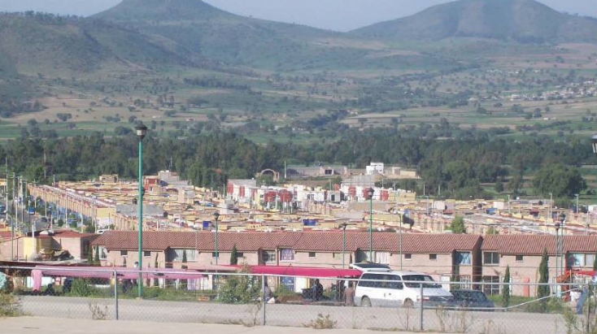
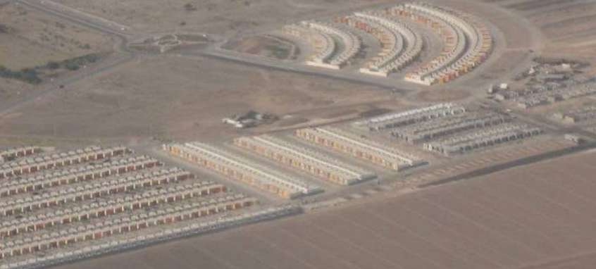
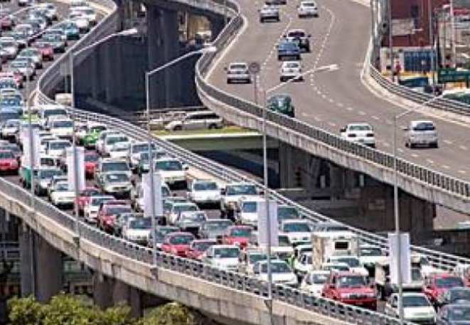
Ciudades Mexicanas: Desarollo urbano de baja densidad
Las 35 más grandes ciudades concentrán 53% de la población de Mexico
2 a 5% de crecimiento annual urbano com desarollo de baja densidad
Área Urbano crece 50 Ha por dia!
Número de casas dberá doblar hasta 2035
7% de crecimiento annual en motorización—principalmente carros, algunas motocicletas
2008: 24 milliones de veículos
2030: 70 milliones de vehículos
23

Slide 24
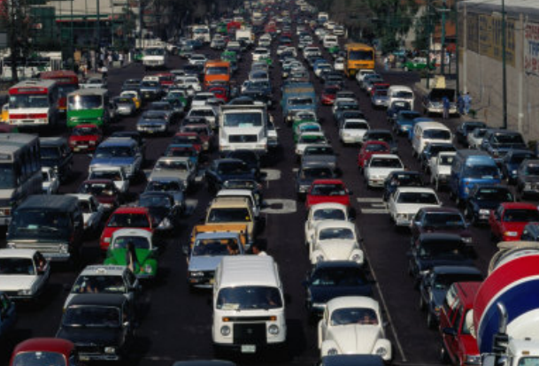
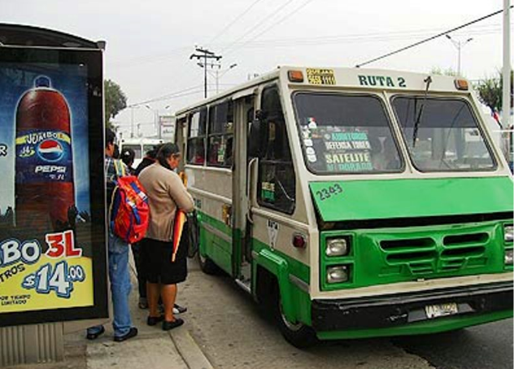
Ciudades Mexicanas: Transporte Público de Mala Calidad
Mala calidad del Transporte Público debido a dos tipos de competiciónes:”:
  1. Competência por cada pasajero adicional : La guerra del Centavo
  2. Competência por espacio en la carretera: congestión para todos
Financiamiento: Escaso para sistemas de transporte masivo e otras reformas
24

Slide 25
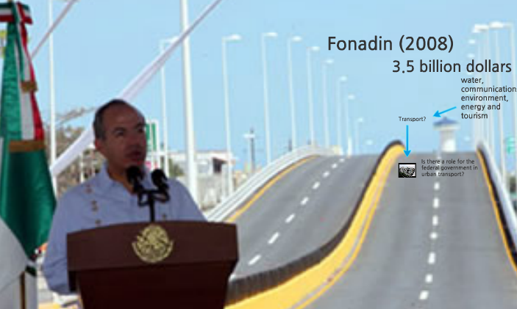
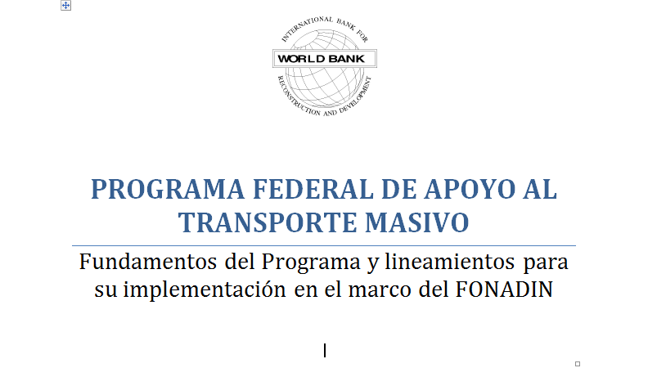
Precedentes: FONADIN
Fondo Nacional de Infrastructura( FONADIN) creado en 2007
3.5 billiones de dollars
Água, comunicaciones, energia, turismo
TransporteUrbano no es transport not era responsibilidad federal
Gobierno de Mexico contrató el Banco Mundial para estructurar un Programa Federal del Apoyo al Transporte Masivo (PROTRAM) através de un Fee Based Service (FBS)
25

Slide 26
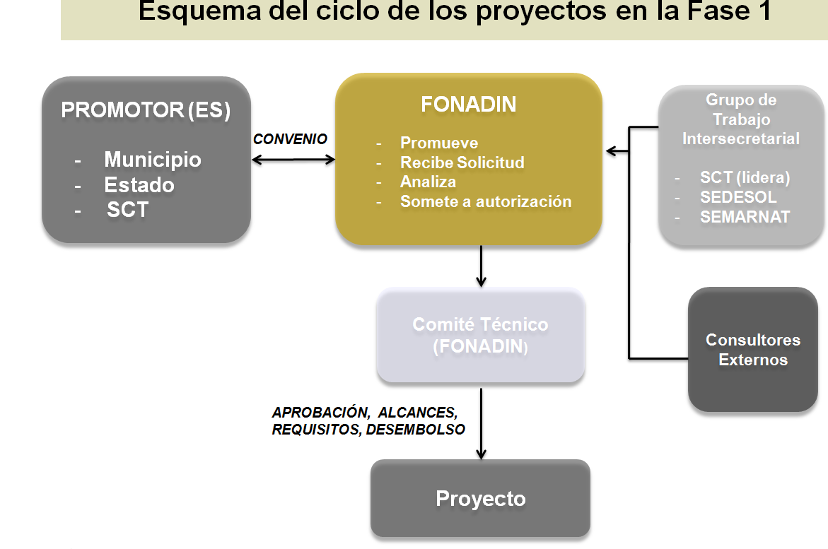
PROTRAM – Permite un Papel para el Gobierno Federal en Transporte Público
El FBS del Banco Mundial ayudó a diseñar el PROTRAM, dentro del FONADIN y sus reglas
FONADIN provee hasta 50% del financiamiento delos proyectos elegibles
FONADIN requiere que el sector privado financie hasta 35% de los costos de los proyectos
26

Slide 27
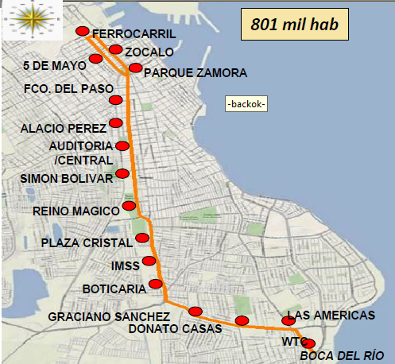
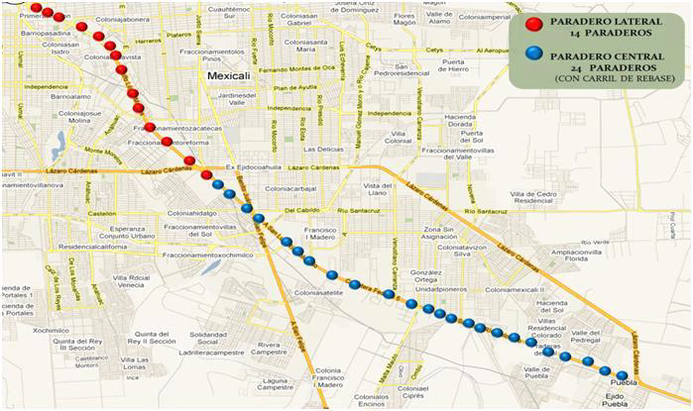
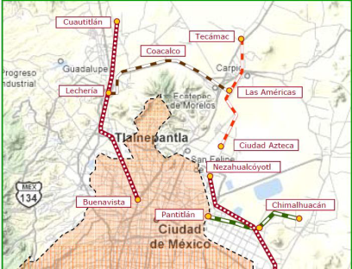
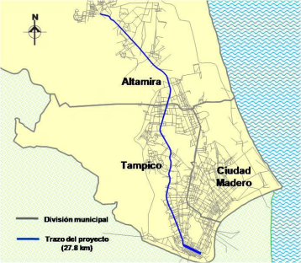
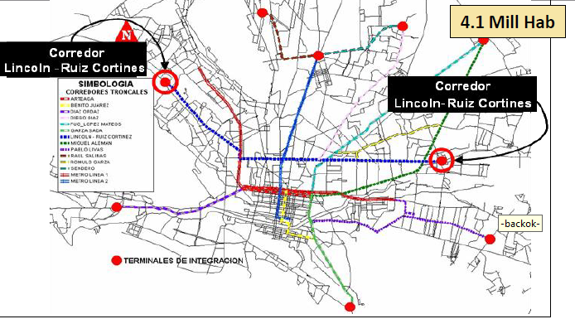
Proyecto Típico: el caso de un BRT/LRT
Gobierno de Estado es el principal patrocinador y financiero
PROTRAM contribuye hasta 50% de la infrastructura
El sector privado financia y opera los buses através de una concesión
El sector privado financia otras partes através de otras concesiones,pe, publicidad en las estaciones
Gob. Estado
PROTRAM
Sector Privado- buses
Sector Privado-Otros
Proyecto de Transporte Masivo
27

Slide 28
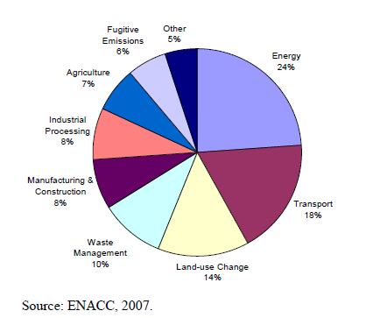
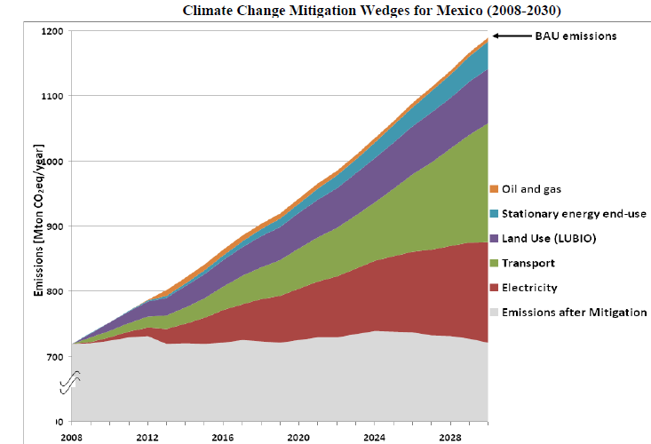
Precedentes: Meta voluntária estabelecida por el Gobierno de Mexico
Mexico decidió voluntariamente estabelecer una meta de reducción de emisiones debidas Green House Gas emissions
  Hasta 2030 para níveles de 2002
  Hasta 2050 a la mitad de los niveles de 2002
Transporte: 18% del total emissions
Transporte muy importante para alcanzar esta meta
Transporte Urbano muy importante dentro del sector de transporte
Emisiones seguirán creciendo mismo después de la mitigación
28

Slide 29
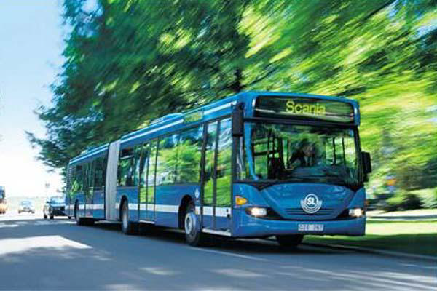
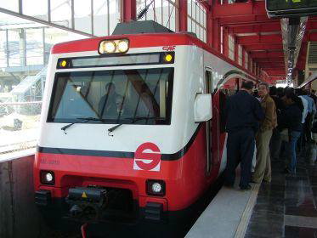
Precedentes: Plano de Inversión de México presentado al Fondo de Tecnología Limpia (Clean Technology Fund)
Mexico presenta propuesta al CTF
Transporte Urbano
  20 Líneas de Bus Rapid Transit
  1 Línea ferroviária con zero-emisiones
  350 buses buses articulados híbridos
  2 milliones de tons CO2 equivalentes por año
29

Slide 30
El Proyecto de Transformación del Transporte Urbano (PTTU)
PTTU desarolla el Plan de Inversión CTF para Mexico
Objetivo es contribuir para la transformación del transporte urbano en ciudades Mexicanas y ponerlas en un trayectória de crecimiento menor de emisiones en CO2.
PTTU mescla
  $200 miliones delClean Technology Fund, y
  $150 miliones del Banco Mundial
CTF tiene condiciones AID
Banco Intermediário es Banobras (el intermediário es necesário de acuerdo con al constituición Mexicana )
30

Slide 31
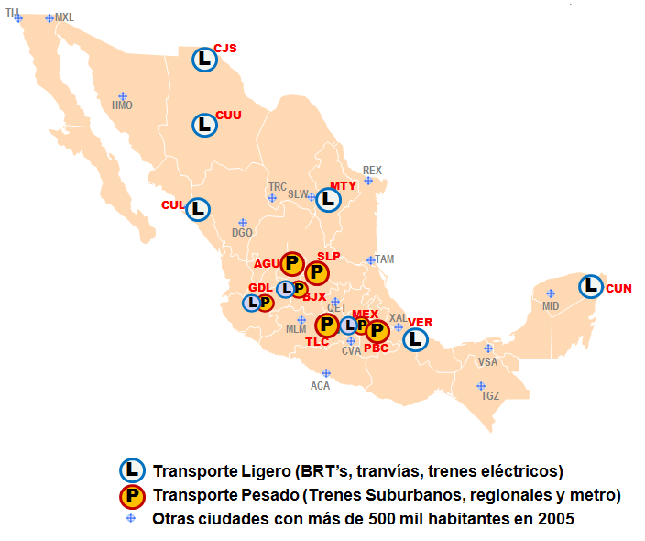
El Proyecto de Transformación del Transporte Urbano (PTTU)
PTTU outputs:
18, líneas de 15 Km de largo de Bus Rapid Transit Lines o metroferroviárias
220,000 pasajeros por día
  350 buses híbridos
Equivalente a 2 miliones de tons CO2 por año
7 years
31

Slide 32
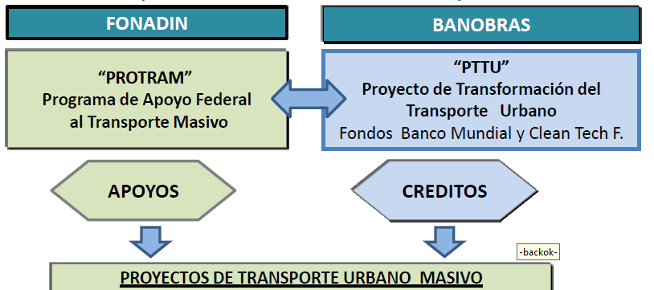
Reto :18 sistemas de transporte masivo en 7 años
US$ 350 miliones en PTTU no es suficiente!
19.4 miliones por sistema—muy poco
Metas necesitán cerca de US$ 3 biliones!
Asociarse con PROTRAM, Programa de Apoyo Federal al Transporte Masivo
PROTRAM has a large pipeline: 40 mass transit projects
PROTRAM has the money…
And the private sector too
11 Rail Rapid transit
29 Bus Rapid Transit

Slide 33
El Banco Mundial como financiador del Transporte Urbano: México PTTU
FONADIN
(GoM)
UTTP
DPL
(WB)
6
PROTRAM
1
7
4
5
3
Asistencia Técnica
(GoM, WB)
Carbon Partnership Facility
(WB)
Clean Technology Fund – SIL
(WB)
IBRD – SIL
(WB)
GEF-STAQ
(WB)

Slide 34
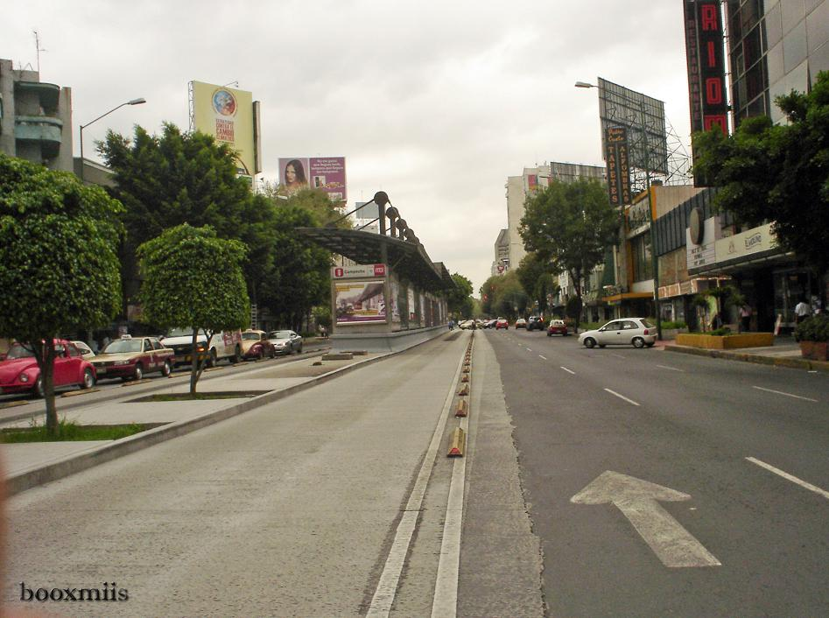
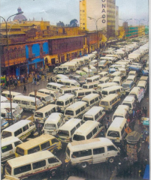
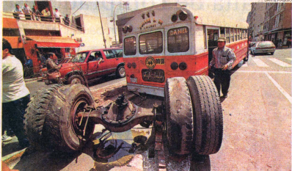
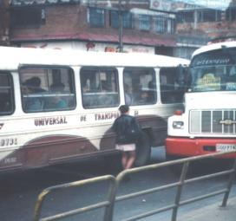
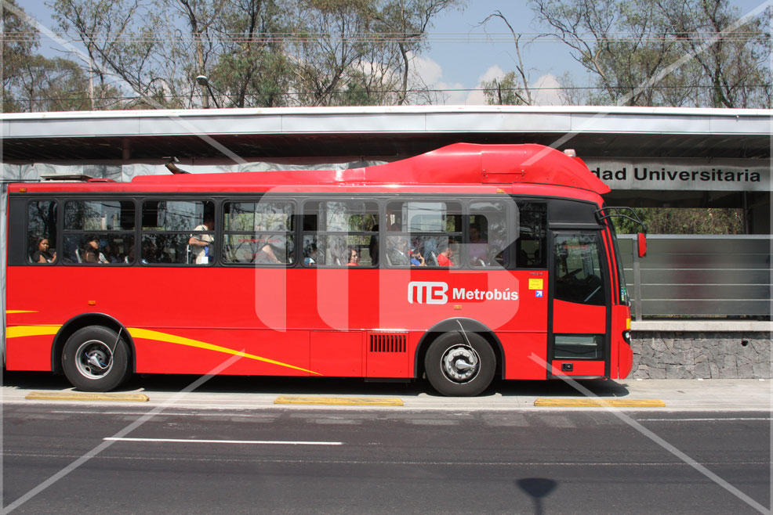
Mensaje clave 1: Invertir en transporte público y no motorizado

Slide 35
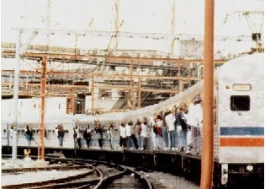
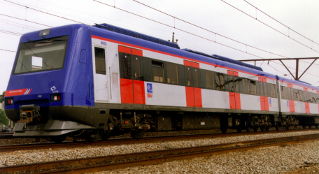
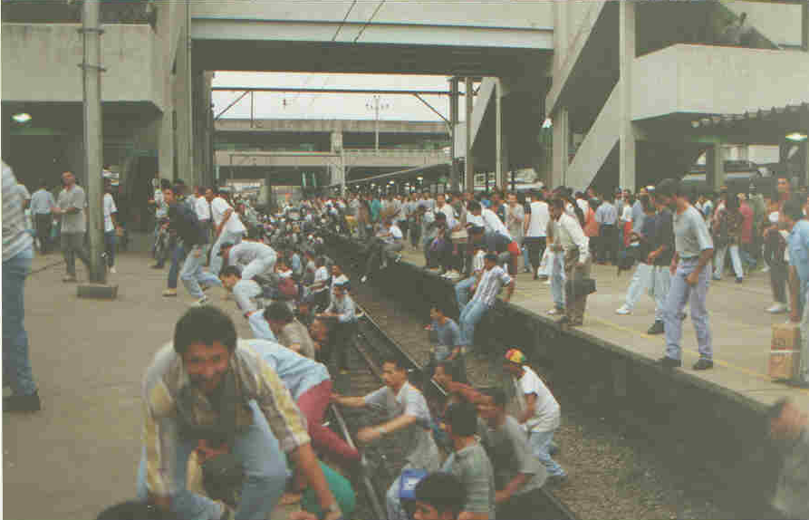
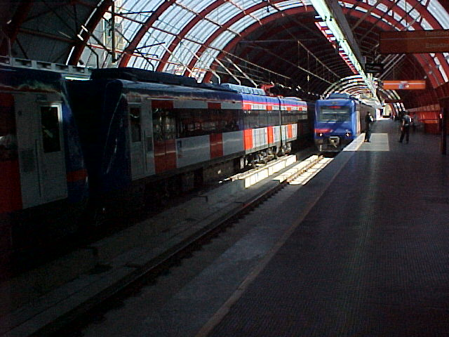
Mensaje clave 1 : Invertir en transporte público y no motorizado

Slide 36
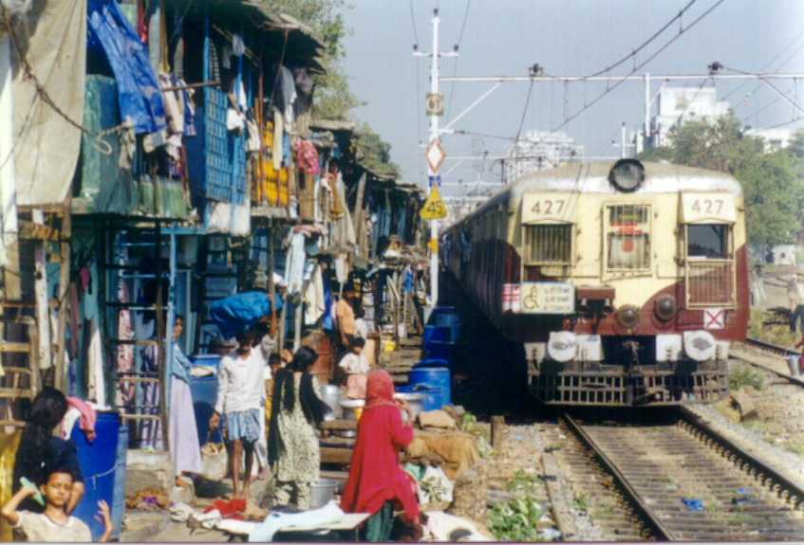
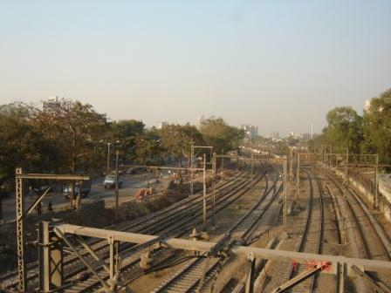
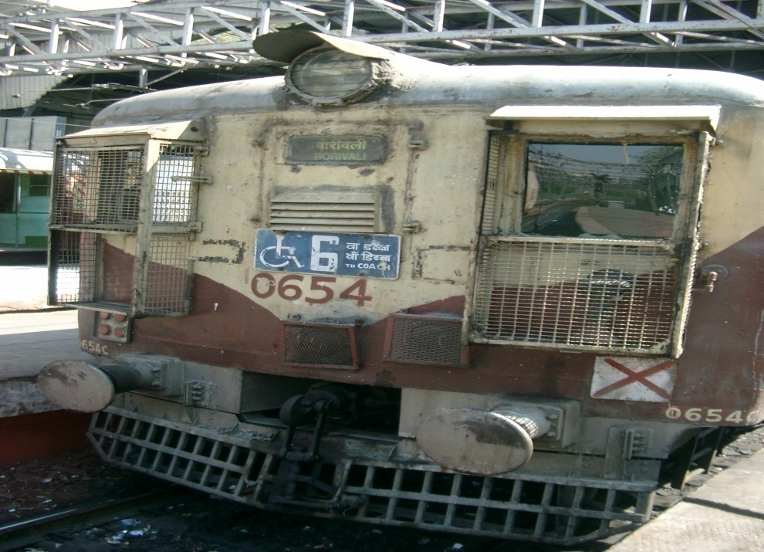
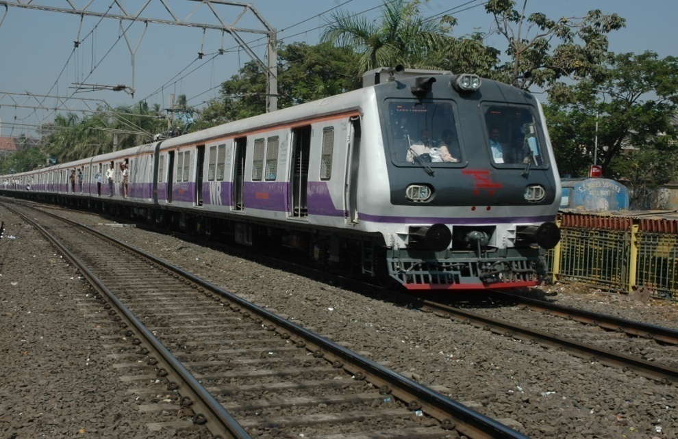
Antes de la relocación
MUMBAI
Después de la Relocación
36
Trenes Viejos
Nuevos Trenes

Slide 37
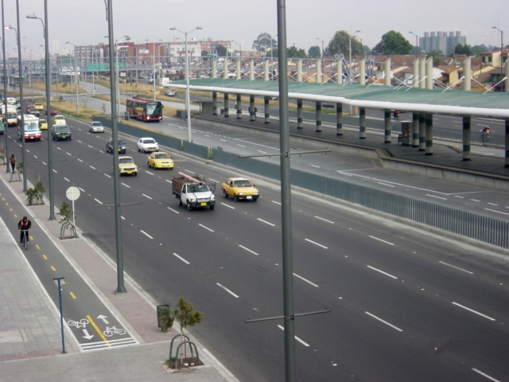
Mensaje clave 2: cobrar por el uso del automóvil

Slide 38
Conclusiones
Mexico ha decidido reducir sus emisiones de carbono
Transporte Urbano es crucial para alcanzar esa meta
Mexico ha estructurado un mecanismo abrangente para financiar transporte masivo con un amplio apoyo del Banco Mundial
Mexico y Banco Mundial tienen una fuerte colaboración en transporte urbano y otros sectores
38

Slide 39
Indice
Crecimiento economico, urbanización,pobreza y transporte urbano
Transporte Urbano: Como romper el circulo vicioso
Los quatro pilares
Pero quién financia?
Nuestro programa principal en México
PPPs (PPS): Lecciones aprendidas
Recomendaciones para el design de PPPs
Grupo del Banco Mundial :
Instrumentos para Préstamos y Garantías

Slide 40
Y la Participación Público Privada?
Cuando hay un choque macroeconómico que lleva a una situación fiscal difícil que es hoy el caso de Europa y de Norte América, los Gobiernos disminuyen el presupuesto de inversión y de apoyo a subsidios
En eses momentos se insiste frecuentemente en la posibilidad de implementar proyectos con la participación del sector privado
Ahora discutimos nuestra experiencia con PPPs (PPS en México)

Slide 41
Resultados de Préstamos ya completados sin participación del privado en el Mundo
En general, los préstamos para rehabilitación/modernización han sido evaluados moderadamente satisfactorios
Mejora temporaria de infraestructura y equipo, pero debido a falta de manutención, tanto la vía y el equipo se degradaba pasados 5-7 años
Poca o ninguna orientación comercial por falta de incentivos
Contratos-programa no funcionaban porque las partes, particularmente el Estado, no cumplían sus obligaciones
Subsidios crecientes representando importante % de los ingresos del Estado
El ferrocarril tenía una porción muy baja del total del tráfico de la región metropolitana
Falta de coordinación a nivel metropolitano

Slide 42
Reacción de los Gobiernos y Bancos Multilaterales
La gestión y operación en las manos del Estado es generalmente deficitária (excepciones en AL son Santiago , Medellín, Rio, y São Paulo).
Ella necesita la agilidad y orientación comercial del sector privado
No tenemos capacidad para continuar pagando subsidios tan altos en situación de crisis ecónomica y financiera del país.
¿Será que podemos también pasar al privado las inversiones de infraestructura ?

Slide 43
Tipos de Participación Público Privada
Debido a los crecientes subsidios los gobiernos empezarán a incentivar la participación del sector privado sea en la operación como en la inversión. a partir de 1994
Concesión de la operación y mantenimiento de sistemas existentes con o sin obligación de inversiones por parte del concesionario con subsidio operativo (Buenos Aires)
Concesión de la operación y mantenimiento de sistemas existentes con o sin obligación de inversiones por parte del concesionario, sin subsidio operativo ( Rio de Janeiro)
Inversión en la infraestructura en un nuevo sistema (greenfield) por parte del Estado y concesión de la operación y mantenimiento con provisión de material rodante y sistemas por el concesionario (Línea 4 de São Paulo ) con o sin subsidio operativo

Slide 44
PPPs Metrferroviárias en s in Argentina y Brasil-
Sistemas que eran propriedade del Estado y operados por una Empresa del Estado
Argentina : En 1994, el Gobierno de Argentina decidió concessionar al sector privado la operación y mantenimiento de las lineas suburbanas frroviarias (por 10 años) y el Metro (Subte) de Buenos Aires (por 20 años). Las concesiones tenían un subsídio de operación decreciente (llegando a zero al final de algunos años) y obligaciones de inversión financiadas por el Estado.
En la década de 90 este fué un esfuerzo pionero de un gobierno nacional buscando mejorar la calidad de serviicio y reducir el subsidio operativo
Brasil: En 1998, el Estado de Rio de Janeiro, Brazil decidió concesionaral sector privado su sistema suburbano ferroviário (25 años) y el metro (20 años).
En Rio fué también una concesión para operación y mantenimiento con obligaciones de inversión , sin subsídio operativo pero el estado tenia obligaciones de inversion .
En el caso del Metrofué una concesión de operación y mantenimiento sin subsidio operativo

Slide 45
Sistemas Nuevos (Greenfield)
Brasil: En 2006, el Estado de São Paulo firmó un PPP para la operación y mantenimiento de la Linea 4 del Metro de São Paulo .
El sector privado suministraria el material rodante y sistemas y operaria el sistema por 30 años. Este fué el primero PPP en Brazil y el primero con fuertes inversiones del sector privado (cerca de 28% del total de inversión de la Linea 4)
En 2010, la CPTM de São Paulo firmó una concesión con CAF para la provisón de trenes nuevos y rehabilitación de trenes existentes
Extension de Concesiones existentes
Argentina: En 2004 el GOA extendió algunas de las inversiones en la RMBA y canceló otras que no se han desempeñado bien . Las concesiones canceladas fueran distribuidas a los otros concesionários
Brasil : En 2010 , el Estado de Rio extendió la concesión del metro por 20 años más pero con obligaciones del sector privado proveer trenes y construir estaciones adicionales y extender la vía
En 2011 el Estado de Rio extendió la concesión del ferrocarril suburbano por 25 años ahora con la obligación del concesionário proveer material rodante adicional y invertir en señalización y rehabilitación de estaciones
Las extensiones de Rio son evolutioness de un modelo de concesión para un modelo de PPP.

Slide 46
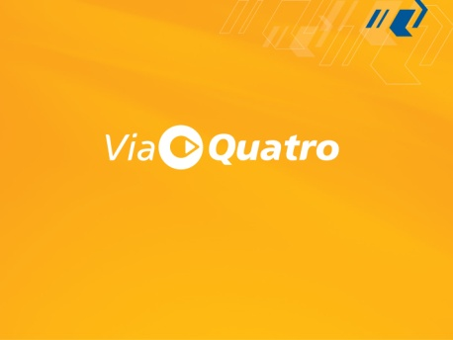




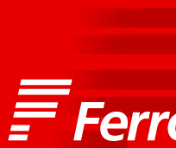





PPPs Metroferroviários
Que Aprendemos ?

Slide 47
Hay un papel para los PPPs en la operación y mantenimiento de sistemas metroferroviarios existentes?
Nuestra experiencia en Argentina y Brasil muestra que hay un papel importante para las concesiones de sistemas existentes particularmente si el privado no tiene la obligación de realizar nuevas inversiones.
En general la calidad de servicio mejora considerablemente y los subsídios son mucho menores que los pagados antes cuando la operación era responsabilidad direta de una empresa estatal.
Eso es verdad mismo cuando no hay subsídios de operación (SuperVia y Rio Metro).
Sin embargo, es más fácil atraer el sector privado cuando hay un subsídio aun que el subsídio sea decreciente (Buenos Aires). Seria todavia más atraente para el setor privado si hubiera garantias bancárias que garantizasen quel esubsídio seria pago a tiempo. .
Este tipo de concesión es una solución cuando el Estado llega a la conclusión que los subsídios están llegando a nívels no acceptables debido a una gestión floja, excedente de personal, restricciones laborales, procesos demorados de licitación que no permitén una orintación comercial del ente estatal.

Slide 48
Hay un papel para los PPPs en la operación y mantenimiento de sistemas metroferroviarios existentes?
En los casos donde hay obligaciones del concesionário y del Estado de invertir en el sistema la experi6encia ha sido mixta.
Si el Estado cumple con sus obligaciones de inversión y permite los ajustes anuales de la tarifa previstos en el contrato, el sector privado normalmente cumple con sus obligaciones de inversión
Si el Estado no cumple con sus obligaciones el concesionário demora sus inversiones , disminuye su personal y eso tiene un impacto negativo sobre la calidad de servicio oferecida (Rio Y Buenos Aires).
Hay más posibilidades de êxito si el Estado cumple sus obligaciones con un préstamo multilateral y contrata una garantía para asegurar el pago a tiempo de obligaciones en terminos de subsídios
En la mayoria de los casos es mejor que el Estado permita al concesionário de implementar todas las inversiones incluyendo las que son su obligación . Eso evitará conflictos y acelerará la implementación.

Slide 49
IBRD
Guarantee
Agreement
G.O.B.
Loan Agreement
State of RJ
CENTRAL
Concession Agreement
Concessionaire

Slide 50
Hay un papel para los PPPs en la inversión, operación y mantenimiento de nuevos (greenfield) sistemas metroferroviários?
En nuevas inversiones lo siguiente parece ser válido en AL :
  Build-Operate-Transfers (BOT) noparece viable dado que el sector privado no quiere invertir en obras civiles y electrificación execepto en casos particulares como trenes de conección con aeropuertos donde las tarifas son más altas. La razón son los altos costos de inversión
  Turnkeys (LLAVE EN MANO) para obras civiles y electrificación financiados por el Estado con concesión de la operación y mantenimiento y provisión del material rodante y sistemas por el sector privado parece ser la alternativa preferida : São Paulo Metro Line 4 project.
  Provisón de material rodante y su mantenimiento durante un ciero número de años con reglas claras para la disponibilidad es otra opción (CPTM-CAF)
  Mas mismo en estes casos las garantías tienen que ser sólidas y los riesgos compartdos para disminuir el riesgo de los Bancos que préstan al concesionário.

Slide 51
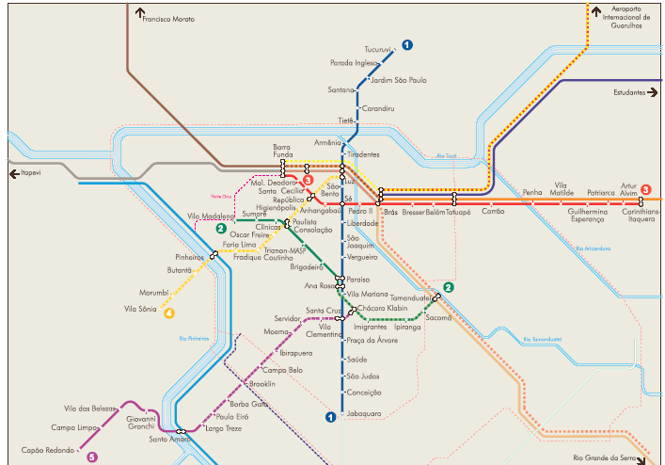


Slide 52
Recomendaciones para asegurar una mejor concepción y financiamiento de PPPs metroferroviários
Subsidios
No eliminar subsídios de operación a no ser que haya mucha confianza que la demanda y la tarifa seran suficiente para cobrir los costos. Un subsídio decreciente es recomendable y permite al concesionário una mejor daptación al padrón de demanda. (caso original de Buenos Aires)
Alternativamente una banda de demanda pderá ser criada para los primeros años de la concesión. Si la demanad es más baja que la más baja demanda n la banda el concesionário deberá ser compensado. Si es más alta que la demanda más alta de la banda el concesionário deberá compartir el gño con el Estado.
Préstamo Multilateral de Inversión
Una combinación de un préstamo multilateral para financiar las obligaciones de inversión del Estado y una garantía para asegurar el pago de subsídios de operación are llave para atraer el sector privado y los bancos comerciales. Pero lel préstamo deberá ser preferencial en caso de un choque macroeconomico o fiscal para poder continuar a desembolsar a tiempo y sin demoras.

Slide 53
Recomendacionres para asegurar una mejor concepción y financiamiento de PPPs metroferroviários
Garantías
Garantias de Riesgo Parcial pueden ser contratadas para asegurar al sector privado que será pago a tiempo en caso de crisis economica que afecte el presupuesto (este tipo de garantías talvez pudiera evitar los problemas que hubo en la Argentina durante la crisi s fiscal)
Garantías para cobrir demoras en las obras civiles y electrificación deberán ser contratadas en casos de tkey+concesión para compensar los gastos incurridos con la compra de material rodante que no podrá operar debido al atraso en las obras
Integración Modal Y Tarifária
Si la demanda prevista por el Estado prevê integración autobus-metrorail el Estado deberá garantizar esa integración y compensar acaso ella no se realice ( Desafortunadamente eso no aconteció ni en Buenos Aires ni en Rio Rio).
Alternativelmente, los documentos de licitación deberán conferir al concesionário el derecho de operar sus buses de alimentación hasta las estaciones (São Paulo Line 4)
Asegurar que le concesionário sea compensado por pasajeros que por ley viajan gratutitamente
El Estado deberá incluyer en el contrato de concesión clausulas asegurando que no permitirá transporte ilegal en el area de influencia del sistema metroferroviário.

Slide 54
Recomendaciones para asegurar una mejor concepción y financiamiento de PPPs metroferroviários
Monitoración y Regulación
El Estado deberá implementar un sistema de monitoración para medir el desempeño del concesionário y verificar si cump,e con el contrato de concesión
El Estado deberá criar un mecanismo o agencia regulatória preferiblemente para todos los modos del área metropolitano.
Coordinación Metropolitana
  Es muy importante tener una Autoridad Metropolitana de Transporte a cargo de coordinar políticas tarifárias y de subsídios y priorizar las nuevas inversionespara evitar duplicaciones en cada corredor.
  Tarifas
  La capacidad de pago de los usuários debe ser estudiada cuidadosamente. Si la tarifa de remuneración del concesionário, es decir la tarifa que cubre sus costs y retorno del capital, es más alta que la tarifa social que el usuário puede pagar, mecanismos deben ser creados para pagar la diferencia al concesionário.

Slide 55
Indice
Crecimiento economico, urbanización,pobreza y transporte urbano
Transporte Urbano: Como romper el circulo vicioso
Los quatro pilares
Pero quién financia?
Nuestro programa principal en México
PPPs (PPS): Lecciones aprendidas
Recomendaciones para el design de PPPs
Grupo del Banco Mundial :
Instrumentos para Préstamos y Garantías

Slide 56






Grupo
Banco Mundial
Banco Internacional de Reconstrucción y Fomento (BIRF) Creado en 1945 (préstamos a gobiernos de países de ingresos medianos y paises pobres con capacidad de crédito)
Corporación Financiera Internacional (CFI), 1956
Apoyo al sector privado
Asociación Internacional de Fomento (AIF),1960 (préstamos sin interes y donaciones a los paises más pobres sin capacidad de crédito)
Centro Internacional para Arreglo de Diferencias Relativas a Inversiones (CIADI), 1966 (facilita la resolución de diferencias entre gobiernos e inversionistas extranjeros)
Organismo Multilateral de Garantia de Inversiones (OMGI),1988, proteje a los inversionistas extranjeros contra daños de riesgos no comerciales

Slide 57
Quien puede solicitar préstamos al Grupo del Banco Mundial?
El Banco Mundial (BIRF) solo presta a los gobiernos miembros del BIRF (184).
La Corporación Financiera Internacional (IFC) presta al sector privado de los países miembros (175).
MIGA (OMGI) contribuye a promover la inversión extranjera en los países en desarrollo proporcionando garantías a los inversionistas extranjeros contra pérdidas ocasionadas por riesgos no comerciales, como expropiación, inconvertibilidad de monedas y restricciones a las transferencias, y guerras y disturbios civiles.

Slide 58
Operaciones en Transporte Urbano
En una tipología simplificada, las operaciones que actualmente promueve el Banco Mundial pueden ser categorizadas bajo tres tipos de projectos
Tipología
MEJORAS EN LOS SISTEMAS DE TRANSPORTE DE VARIAS CIUDADES
IMPLANTACIÓN DE CORREDORES DE TRANSPORTE MASIVO EN UNA CIUDAD
CONFORMACIÓN DE UN SISTEMA DE TRANSPORTE INTEGRADO EN UNA CiUDAD
Características
Principales
Varias cuidades en un sólo país
Fortalecer la autoridad nacional y las autoridades locales
Desarrollo urbano mixto y transporte urbano
Ej..: nuevas rutas, pavimentación, veredas, iluminación
Enfocando en uno o varios corredores
BRT o sistema ferroviario
Integración con otros modos
Mejoramiento urbano en las áreas contiguas
Participación del sector privado
Ciclovías y otro TNM
Sistema de transporte urbano integrado (integración operacional y tarifaria)
Asociado con la calidad del aire y políticas de desarrollo urbano
Establecimiento de una coordinación de transporte regional
Participación del sector privado
Primer y Tercer Proyecto de Transporte Brasil
Proyecto de Transporte Urbano Ciudades Medianas México
Proyecto de SITM en Ciudades de Colombia
Metro Linea 4 Sao Paulo
BRTs - Colombia
Descentralización ferroviaria CBTU - Brasil
Metro y ferrocarriles suburbanos - Buenos Aires
Mexico UTTP
Transantiago - Chile
Ejemplos

Slide 61
Instrumentos Disponibles para el Sector de TU y para facilitar PPPs
Préstamos de Inversión en el sector (Sector Investment Loans) casi todos los metrôs y programas de ferrocarriles suburbanos financiados por el BIRD no Brasil)
Préstamos de Desarollo de Políticas (Development Policy Lending, Transantiago, Chile)
SWAps (Sector Wide Approach, hasta ahora ninguno en TU)
Préstamos de Asistência Técnica (TALs apoyando los DPLs)
Garantias Parciales para riesgos (Partial Risk Guarantees)-tanto el Banco Mundial como IFC
Garantias para Riesgos Políticos (MIGA)

Slide 62
Jorge Rebelo
Jrebelo@worldbank.org

